Slide 1
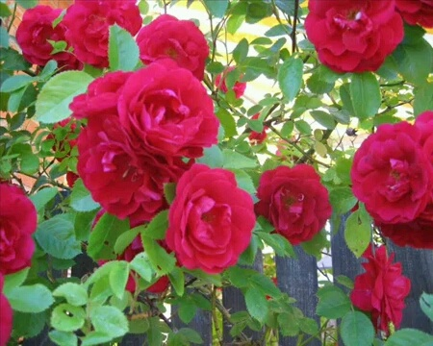
সবাইকে শুভেচ্ছা

Slide 2
শিক্ষক পরিচিতি
মোছাঃ লাকী আখতার পারভীন
সহকারী শিক্ষক
বিহারী সরকারি প্রাথমিক বিদ্যালয়
পীরগাছা, রংপুর ।

Slide 3
পাঠ পরিচিতি
বিষয়ঃ বাংলা
শ্রেণিঃ ২য়
পাঠঃ ছয় ঋতুর দেশ
পাঠ্যাংশঃ আমাদের দেশটা------ ঋতু হচ্ছে ছয়টি ।
সময়ঃ ৪৫ মিনিট
তারিখঃ ০২ / ০৬/ ২০১৯

Slide 4
শিখনফল
এই পাঠ শেষে শিক্ষার্থীরা-
শোনাঃ ১. ১ .১ বাক্য ও শব্দে ব্যবহৃত বাংলা যুক্তবর্ণের ধ্বনি শুনে মনে রাখতে পারবে।
১. ৩. ১ নির্দেশনা শুনে পালন করতে পারবে।
বলাঃ ১. ১. ১ শব্দে ব্যবহৃত বাংলা যুক্তবর্ণের ধ্বনি স্পষ্ট শুদ্ধভাবে বলতে পারবে।
১. ৩. ২ কোনো বিষয়ে প্রশ্ন করতে ও পেশ্নের উত্তর দিতে পারবে।
পড়াঃ ১. ১. ১ যুক্তব্যঞ্জন পড়তে পারবে।
1.4.1 পাঠ্য পুস্তকের বাক্য প্রমিত উচ্চারণে পড়তে পারবে।
১. ৫. ৩ কমা চিহ্ন চিনে বাক্য পড়তে পারবে।
লেখাঃ ২. ১. ২ যুক্তব্যঞ্জন ভেঙে লিখতে পারবে।
১ .৪. ২ যুক্ত ব্যঞ্জন ব্যবহার করে শব্দ লিখতে পারবে।
১. ৬. ১ বিরাম চিহ্নটি ব্যবহার করে বাক্য লিখতে পারবে।

Slide 5
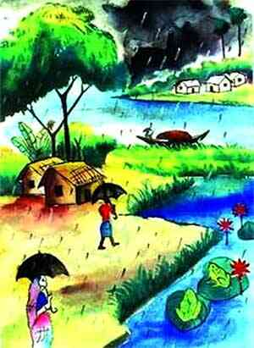
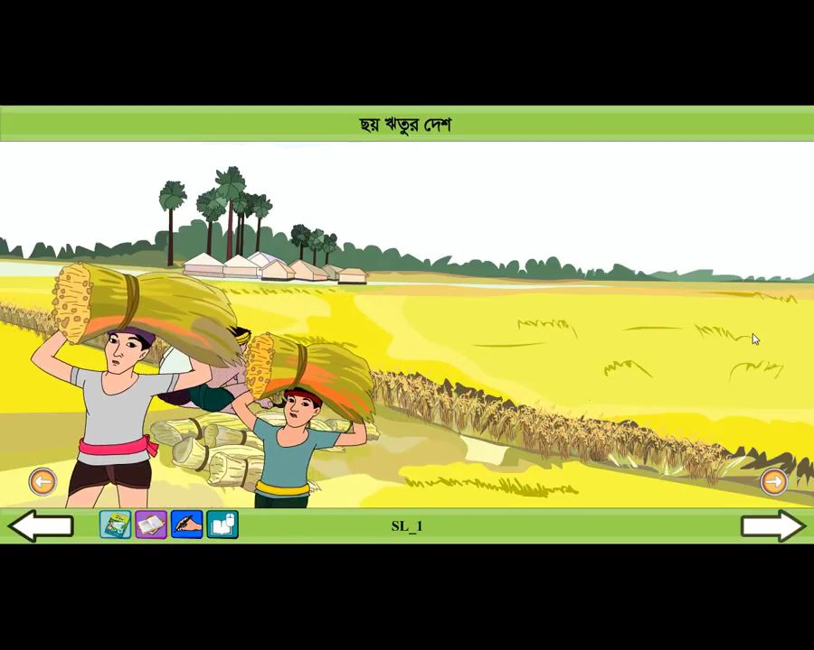
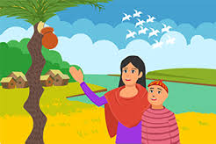
এসো আমরা ছবিগুলো দেখি ।

Slide 6
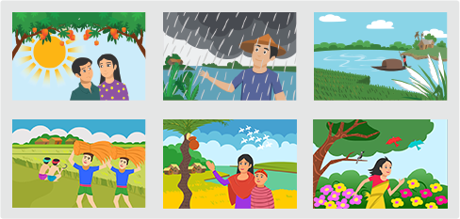
ছয় ঋতুর দেশ

Slide 7
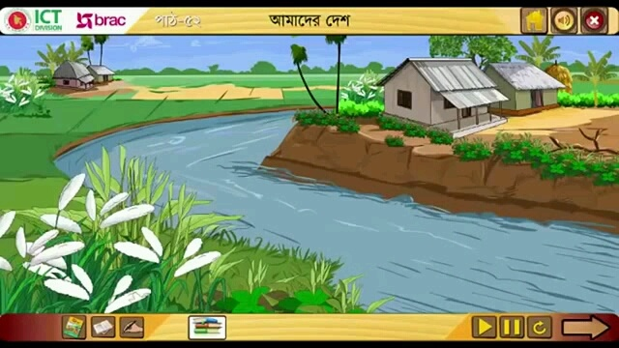
আমাদের দেশটা কত সুন্দর। তার নানা রূপ।

Slide 8
চারপাশে সবুজ আর সবুজ।

Slide 9
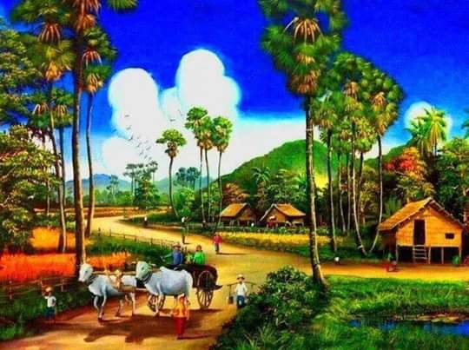
মাথার উপর নীল আকাশ ।

Slide 10
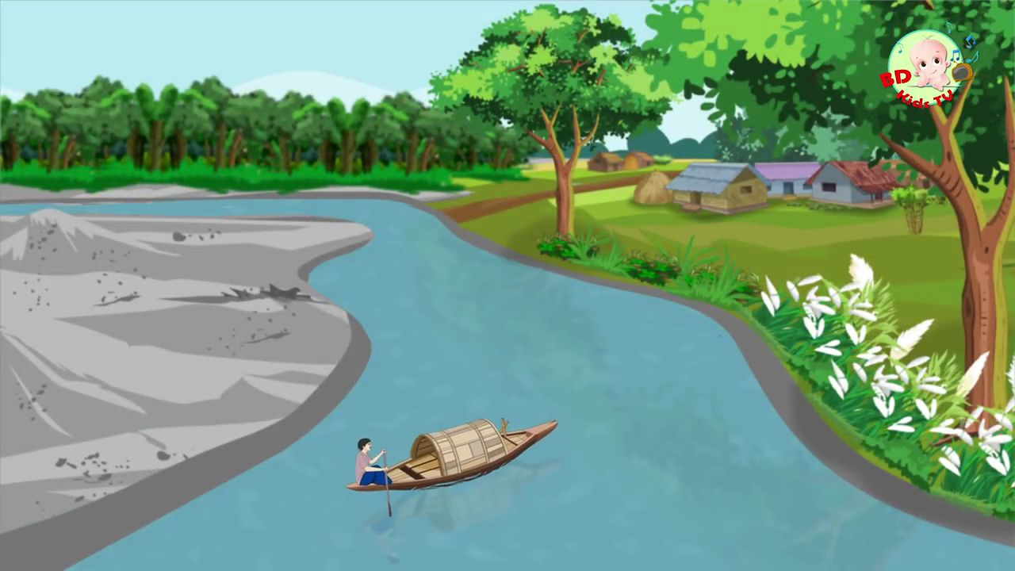
রুপালি ফিতার মতো নদী বয়ে যায়।

Slide 11
সকালে সূর্য ওঠে।

Slide 12
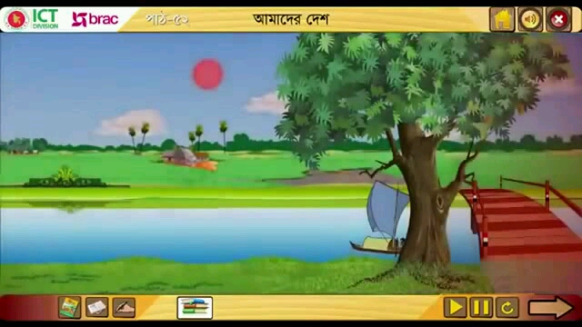
নরম আলোয় চারদিক হেসে ওঠে।

Slide 13
দুপুরের রোদ কড়া হয়।

Slide 14
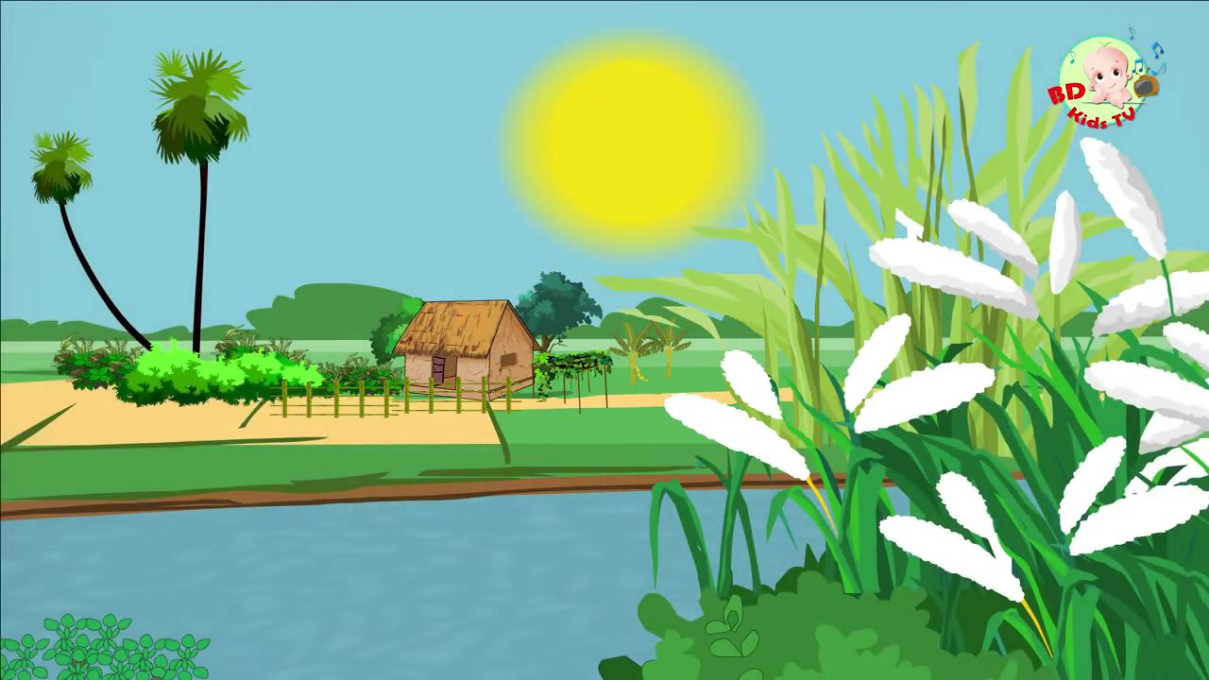
বিকেলের রোদ সোনালি।

Slide 15
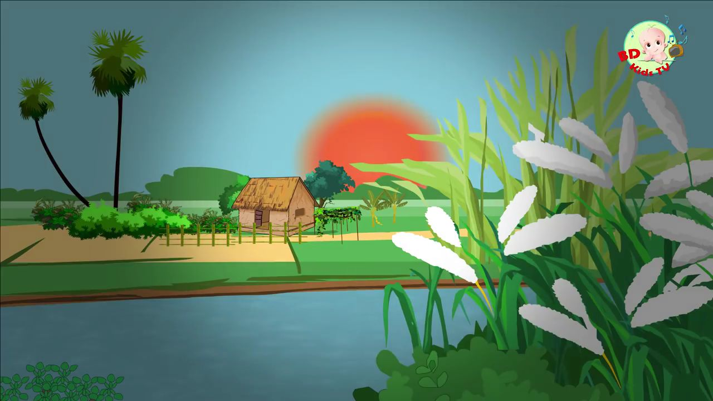
সন্ধায় পশ্চিম আকাশ রঙিন হয়ে ওঠে।

Slide 16
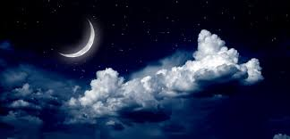
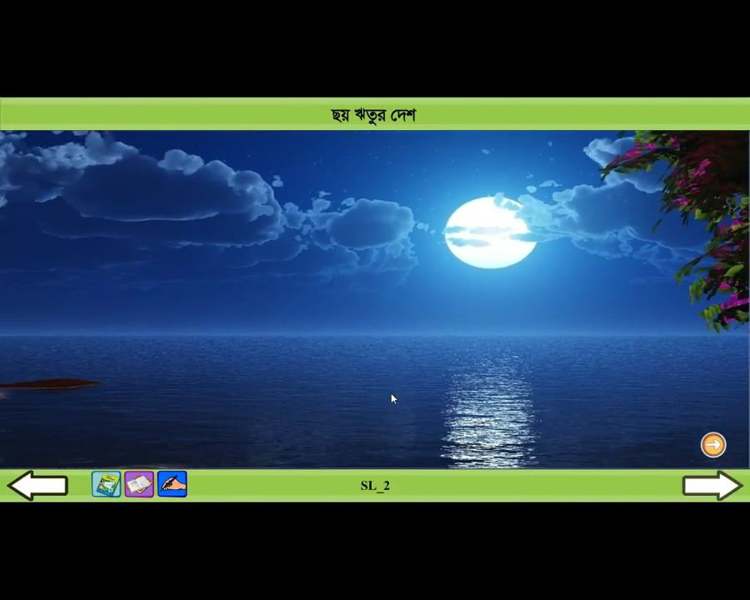
রাত কখনো অন্ধকার, কখনো চাঁদের আলোয় ঝলমলে।

Slide 17
এভাবে একদিন হয়। সাতদিনে হয় এক সপ্তাহ। আর ত্রিশ দিনে হয় একমাস। বারো মাসে হয় এক বছর। দুই মাসে হয় একটি ঋতু। আমাদের ঋতু হচ্ছে ছয়টি।

Slide 18
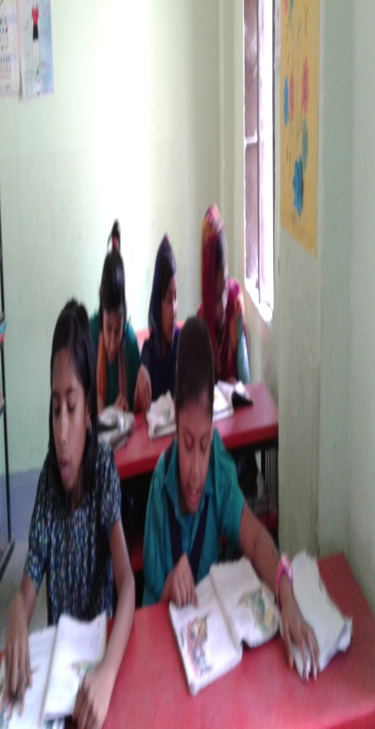
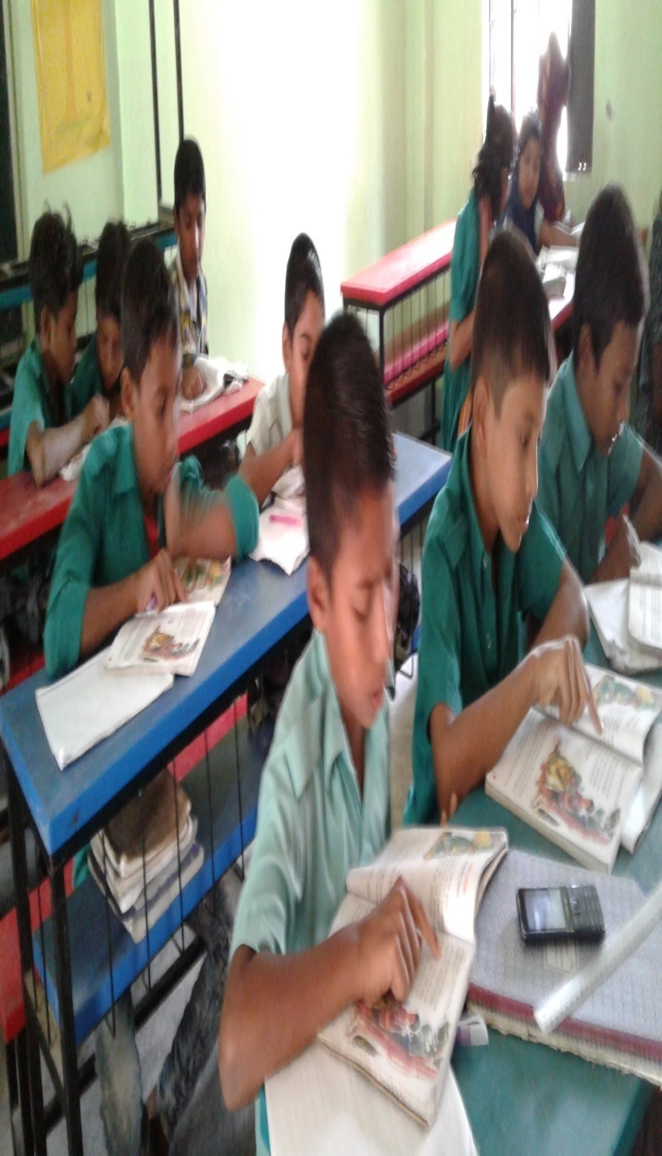
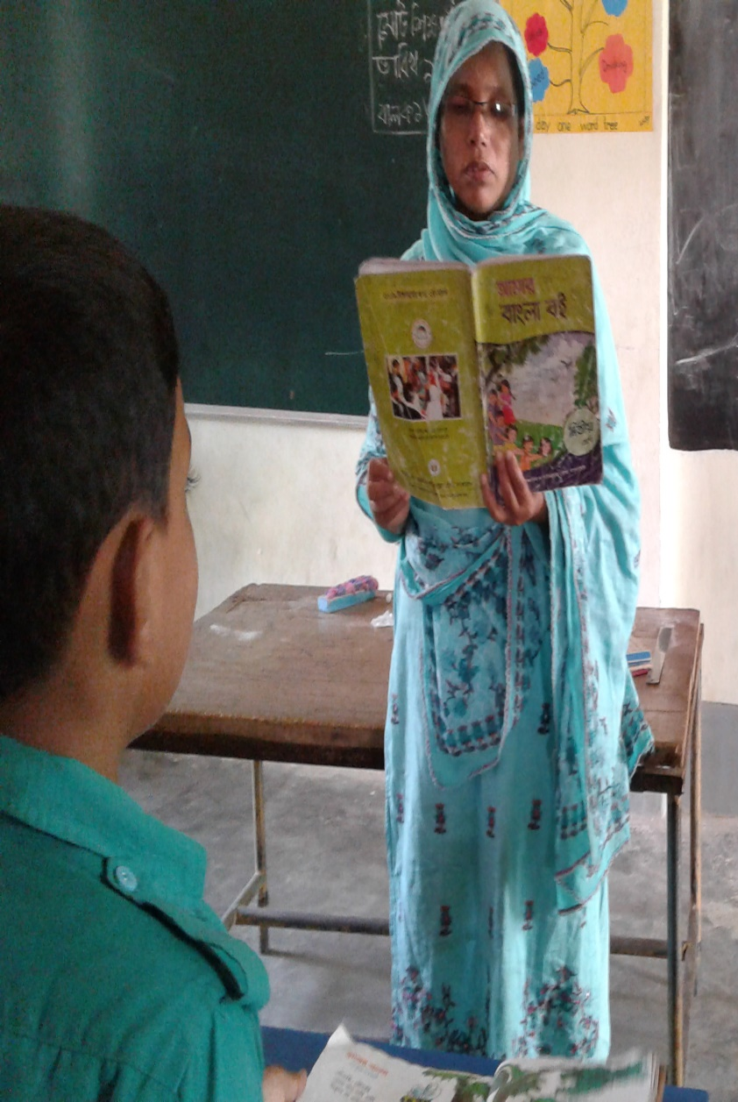
শিক্ষকের পাঠ

Slide 19
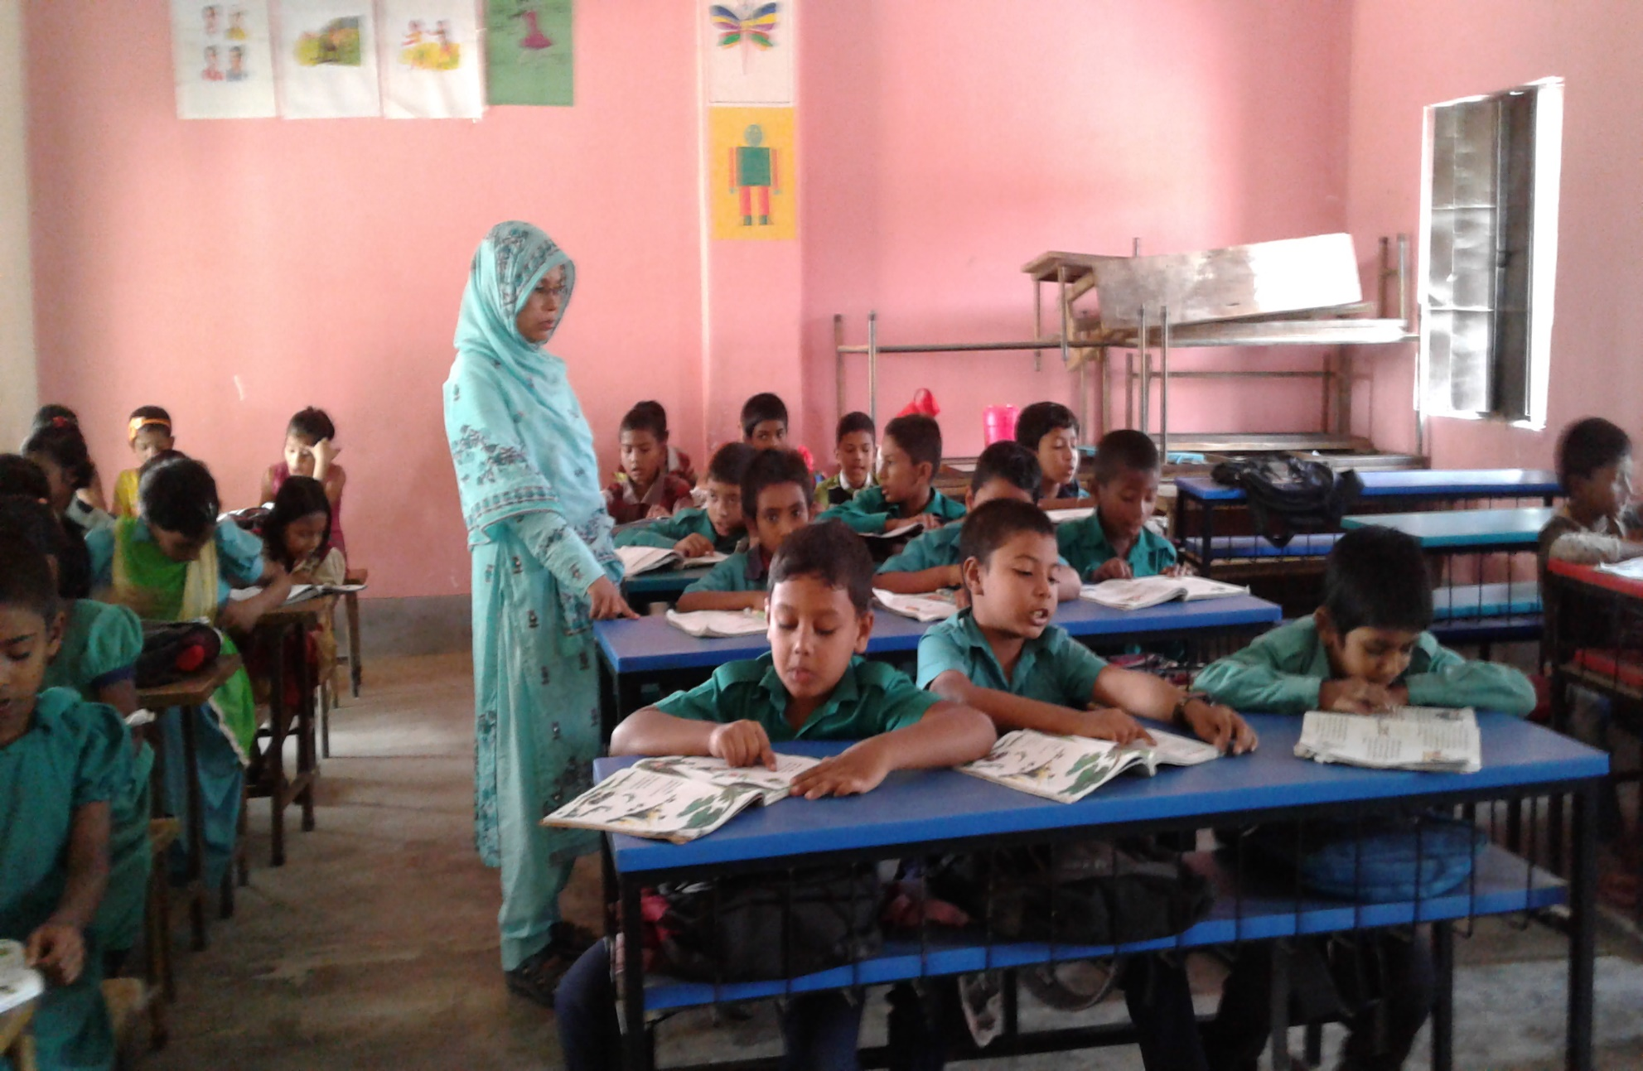
শিক্ষার্থীর পাঠ

Slide 20
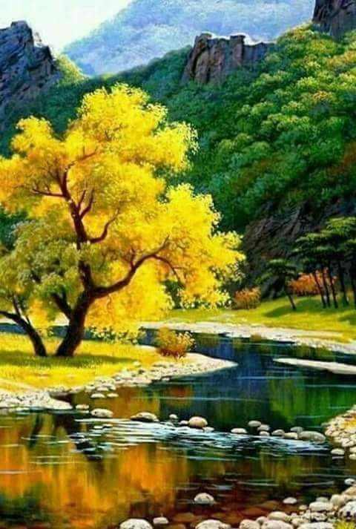
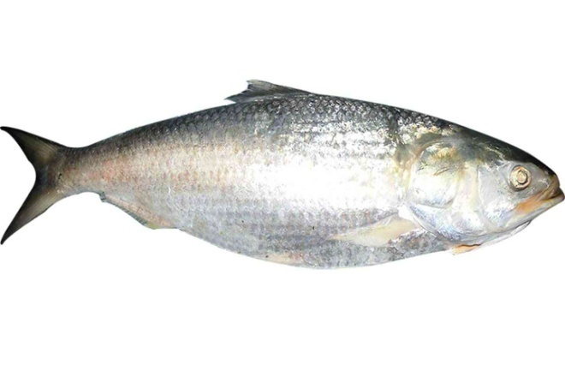
শব্দার্থ
ভালো বা উত্তম
সুন্দর
রুপালি
রুপার মতো
রূপ
শোভা

Slide 21
যুক্তবর্ণ ভেঙে লিখি ও শব্দ তৈরি করি।
সুন্দর
ন্দ
ন
দ
আনন্দ
অনিন্দ
পশ্চিম
শ্চ
শ
চ
নিশ্চয়
পশ্চাৎ
অন্ধকার
ন্ধ
ন
ধ
বন্ধ
অন্ধ
সপ্তাহ
প্ত
প
ত
সমাপ্ত
পর্যাপ্ত

Slide 22
জোড়ায় কাজ ।
শব্দার্থ লিখ
সুন্দর
রুপালি
রূপ

Slide 23
জোড়ায় কাজ। ঘরের ভিতরের শব্দ গুলো খালি জায়গায় বসিয়ে বাক্য তৈরি কর।
আকাশ
ছয়টি
দেশটা
নদী
সোনালি
১। আমাদের ______________ কতো সুন্দর।
২। মাথার উপর নীল ___________
৩। রুপালি ফিতার মতো ______________ বয়ে যায়।
৪।বিকেলের রোদ ____________।
৫। আমাদের দেশে বছরে ________________ টি ঋতু।

Slide 24
দলীয় কাজ। যুক্তবর্ণ ভেঙে লিখ ও একটি করে শব্দ তৈরি কর।
ন্দ
শ্চ
ন্ধ
প্ত

Slide 25
মূল্যায়ন
১। কখন পশ্চিম আকাশ রঙিন হয়?
২। আমাদের দেশ কেমন?
৩। আমাদের দেশে বছরে কয়টি ঋতু?

Slide 26
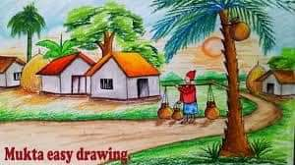
সবাইকে ধন্যবাদ

